Slide 1



LFR
D2203
RC Palma Junípero Serra 26/3/25

Slide 2

Contribuciones a LFR
Tres tipos:
. Fondo anual(share)
. Fondo Polio Plus
. Fondo de dotación

Slide 3

2. Fondo Polio Plus.
El donante designa este destino a su aportación.
Se utiliza para obtener vacunas y administrarlas a los niños.
Llevar a cabo labores regulares de vigilancia epidemiológica para detectar la enfermedad

Slide 4
3. Aportaciones al fondo de dotación
Las aportaciones al fondo de Dotación puede ser donaciones directas, fondos con el nombre del donante, legados e ingresos vitalicios.
Se invierten a perpetuidad .
El donante puede designar el destino de las utilidades desembolsables (Áreas de interés, Centros de Rotary pro Paz, SHARE, Fondo Mundial)

Slide 5
¿Cómo hacer una donación?
los Rotarios
A través de la Fundación Humanitaria de los Rotarios Españoles (FHRE)
Web de la FHRE https://www.fhre.es donations section.
Transferencia al número de la FHRE ES87 0049 0356 56 2010612892 .
Añadir una copia de la transferencia realizada

Slide 6
Beneficios fiscales de la donación

Slide 7
Donaciones individuales
Donar a través de la FHRE tiene ventajas fiscales
Hasta 250€, la deducción es del 80%.
El exceso tiene una reducción del 40% que puede llegar al 45%

Slide 8
Personas jurídicas
La deducción es del 40%, pero con repeticiones anuales puede llegar al 50%

Slide 9
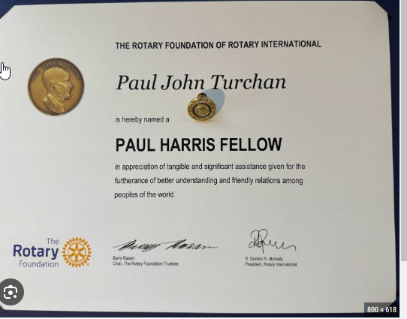
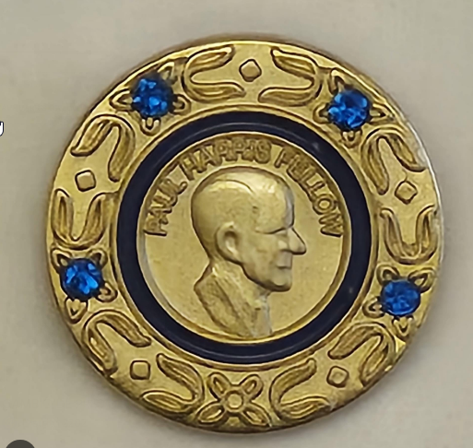
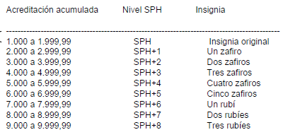
Reconocimientos LFR
Socio Paul Harris.
Contribución mínima de 1000 $ al Fondo Anual, Fondo Polio Plus o alguna subvención global
Reconocimientos de LHR.

Slide 10
Reconocimientos LFR
Socio Paul Harris.
Contribución mínima de 1000$ al Fondo Anual, Fondo Polio Plus o a alguna Subvención global.
Círculo Paul Harris.
El donante notifica a LFR su intención de contribuir con un mínimo de 1000$ cada año al Fondo Anual, Fondo Polio Plus o a alguna Subvención global.
Benefactor.
Hacer una donación directa de 1000$ o más al Fondo Permanente
Donante Mayor.
Llegar a 10000$ en donaciones a LFR
Polio Plus Society.
Donante de 100$ al año al programa Polio Plus hasta que la OMS certifique la eliminación de la polio del mundo
Reconocimientos de LHR.

Slide 11
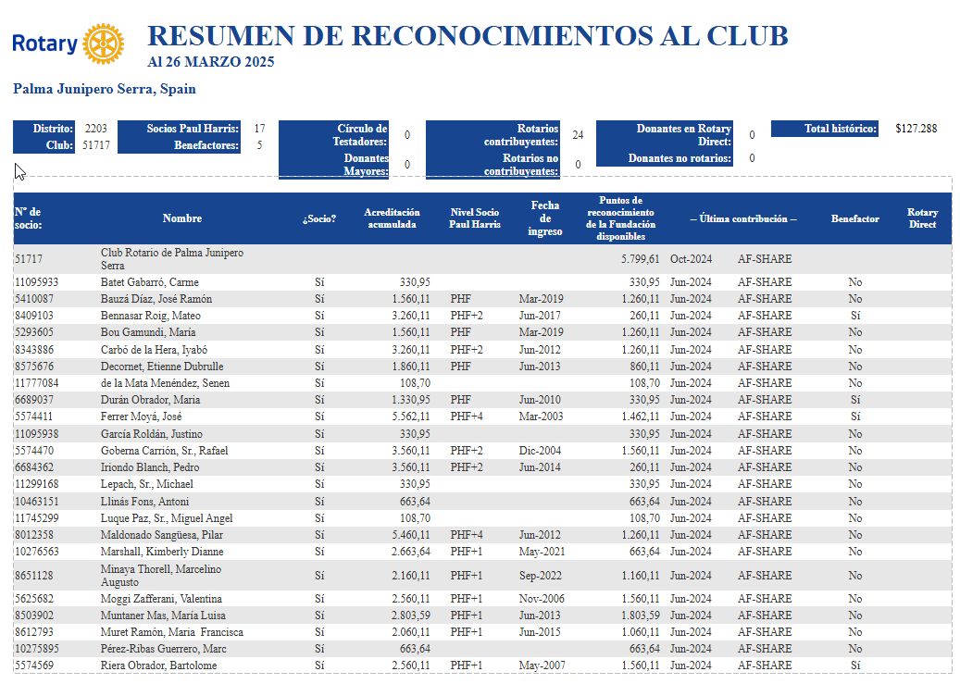

Slide 12
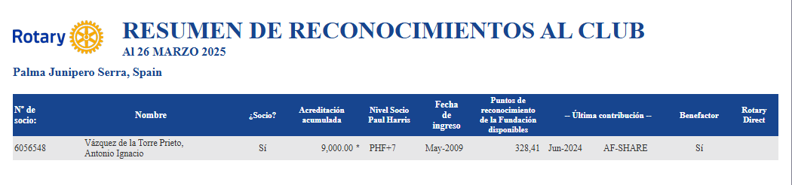

Slide 13
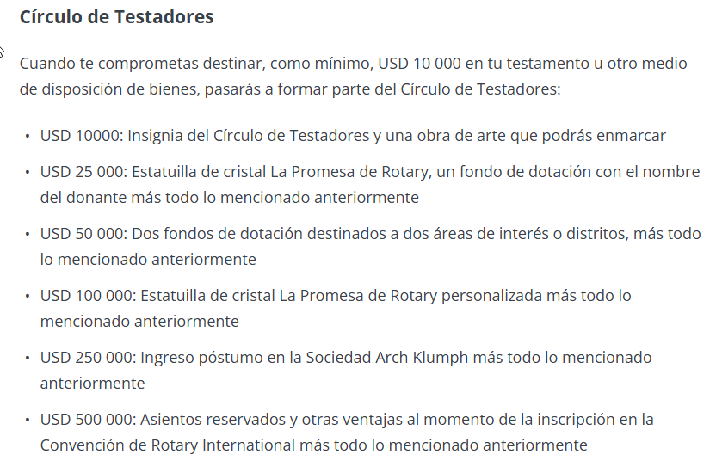

Slide 14
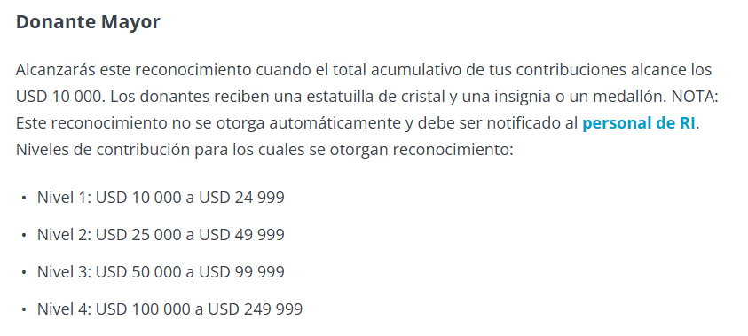


Slide 15
Reconocimientos a los clubes
Club con 100% de contribuyentes a LFR
Club con 100% de socios Paul Harris.
Club que contribuye a la iniciativa CRCA
Los 3 clubes con mayores contribuciones per cápita al Fondo Anual.

Slide 16
Reconocimiento al programa Cada Rotario Cada año. (CRCA/EREY)
Contribución media de 100$ al año por socio, durante el año rotario.

Slide 17
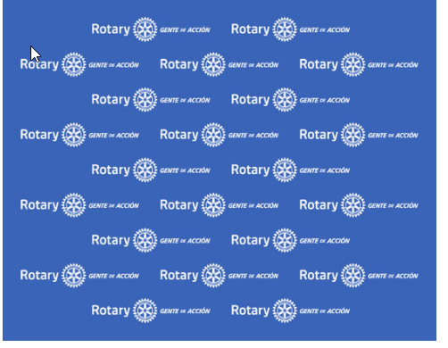
Gracias

